Slide 1
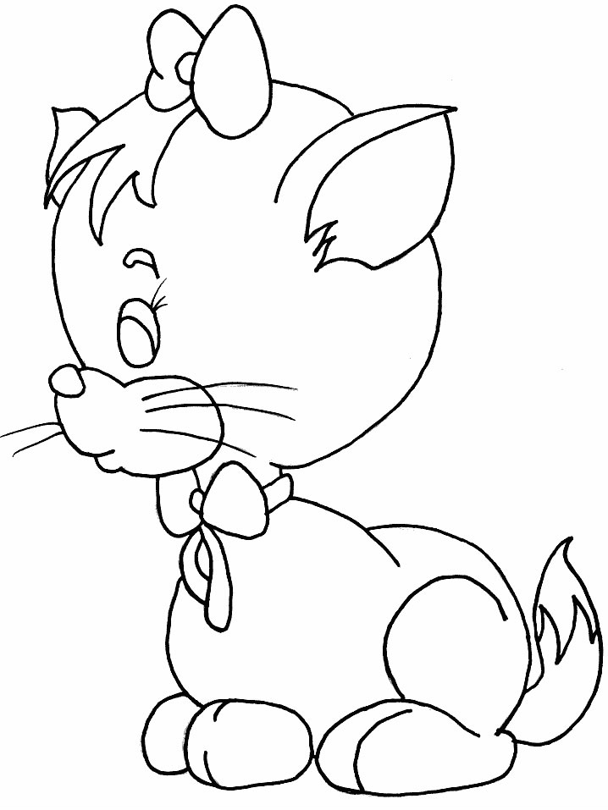
تفریق اعداد مخلوط
پیش نیاز: مقایسه ی اعداد مخلوط

Slide 2
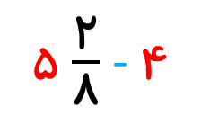
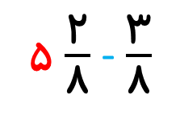
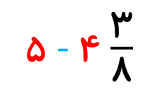
تفریق اعداد مخلوط
عدد مخلوط
در تفریق اعداد مخلوط ممکنه با حالت های زیر مواجه بشیم:
5$\frac{\text{2}}{\text{8}}$ - 4
عدد مخلوط – عدد صحیح
5 - 4$\frac{\text{3}}{\text{8}}$
عدد صحیح – عدد مخلوط
5$\frac{\text{2}}{\text{8}}$ - $\frac{\text{3}}{\text{8}}$
عدد مخلوط – کسر

Slide 3
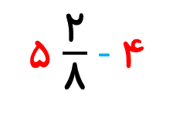
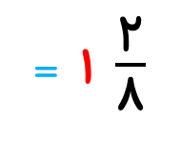

تفریق اعداد مخلوط
عدد مخلوط
حالت اوّل: عدد مخلوط – عدد صحیح
به مثال زیر و شکل اون خوب دقت کن.
5$\frac{\text{2}}{\text{8}}$ - 4
= 1$\frac{\text{2}}{\text{8}}$
5$\frac{\text{2}}{\text{8}}$
= 1$\frac{\text{2}}{\text{8}}$
4-
3-
2-
1-

Slide 4


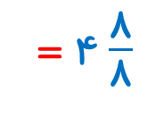
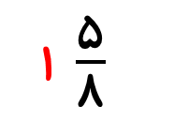

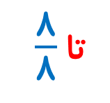
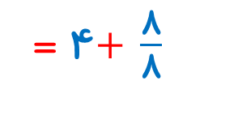
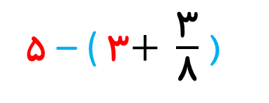



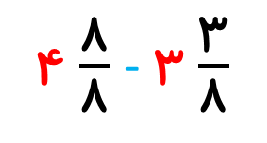
تفریق اعداد مخلوط
5 - 3$\frac{\text{3}}{\text{8}}$
5 – (3 $+ \frac{\text{3}}{\text{8}}$ (
= 1$\frac{\text{5}}{\text{8}}$
حالت دوّم: عدد صحیح – عدد مخلوط
به مثال زیر و شکل اون خوب دقت کن.
$$\frac{\text{1}}{\text{8}}$$
$$\frac{\text{2}}{\text{8}}$$
تا $\frac{\text{8}}{\text{8}}$
$$\frac{\text{3}}{\text{8}}$$
= 1$\frac{\text{5}}{\text{8}}$
5
1-
2-
3-
روش حلِ این مثال بدون شکل:
= 4$+ \frac{\text{8}}{\text{8}}$
5
= 4$\frac{\text{8}}{\text{8}}$
5 - 3$\frac{\text{3}}{\text{8}}$
4$\frac{\text{8}}{\text{8}}$- 3$\frac{\text{3}}{\text{8}}$
1$\frac{\text{8}}{\text{8}}$- $\frac{\text{3}}{\text{8}}$
=
1$\frac{\text{8}\text{−}\text{3}}{\text{8}}$
1$\frac{\text{5}}{\text{8}}$
=
=
=

Slide 5

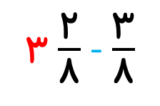

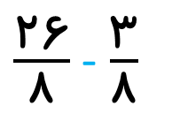

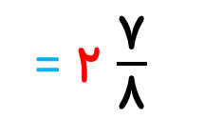

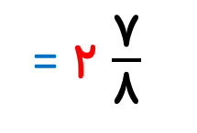
تفریق اعداد مخلوط
حالت سوّم: عدد مخلوط – کسر
3$\frac{\text{2}}{\text{8}}$ - $\frac{\text{3}}{\text{8}}$
= 2$\frac{\text{7}}{\text{8}}$
به مثال زیر و شکل اون خوب توجّه کن.
-$\frac{\text{1}}{\text{8}}$
-$\frac{\text{2}}{\text{8}}$
3$\frac{\text{2}}{\text{8}}$
-$\frac{\text{3}}{\text{8}}$
= 2$\frac{\text{7}}{\text{8}}$
روش حلِ این مثال بدون شکل:
$\frac{\text{2}}{\text{8}}$ < $\frac{\text{3}}{\text{8}}$
26=2+(8×3)
3$\frac{\text{2}}{\text{8}}$ - $\frac{\text{3}}{\text{8}}$
=
$\frac{\text{26}}{\text{8}}$ - $\frac{\text{3}}{\text{8}}$
=
$\frac{\text{2}\text{3}}{\text{8}}$
= 2$\frac{\text{7}}{\text{8}}$

Slide 6
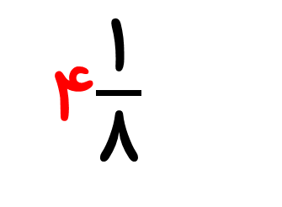
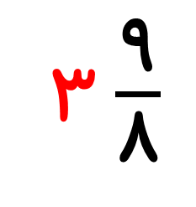
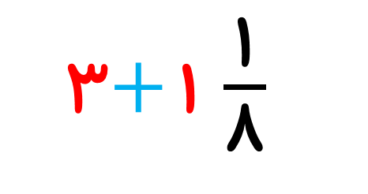
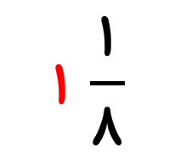
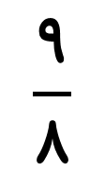
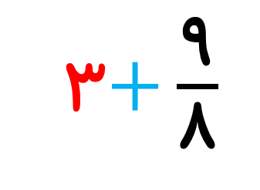
باز کردن عدد مخلوط با کسر بزرگ تر از واحد
اگر قسمت کسری عدد مخلوطی بزرگ تر از واحد بود می توان آن را به صورت زیر باز نمود:
3$\frac{\text{9}}{\text{8}}$
3 $+\frac{\text{9}}{\text{8}}$
3 $+\text{1}\frac{\text{1}}{\text{8}}$
4$\frac{\text{1}}{\text{8}}$
=
=
=
$$\frac{\text{9}}{\text{8}}$$
$$\text{1}\frac{\text{1}}{\text{8}}$$
=
در تفریق اعداد مخلوط، ممکنه به باز کردن عدد مخلوط نیاز داشته باشی

Slide 7
خدانگهدار
امیدوارم این درس را هم به خوبی یاد گرفته باشی
موفّق باشی

